Slide 1

Аграмматическая и оптическая дисграфия
Спикер: Ахмерова Лилия Равильевна
Девиз встречи:
«Не исправляем ошибки — учим видеть систему».

Slide 2

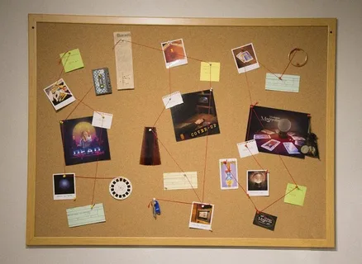
Что такое дисграфия?
Это не лень и не невнимательность, а стойкое нарушение письма.
Сегодня мы разделяем два похожих, но разных почерка преступления
Оптическая дисграфия:
мозг путает внешность букв (как они выглядят).
Аграмматическая дисграфия:
мозг путает правила игры (грамматику языка).

Slide 3
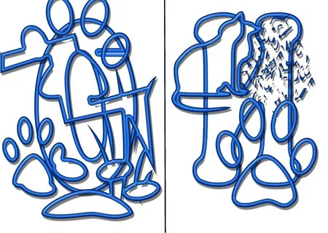

Подозреваемый №1:
Оптическая дисграфия
Ребенок видит букву как картинку.
Если картинки похожи — он их смешивает.
Проблема в зрительном гнозисе (узнавании) и пространственном представлении.

Slide 4
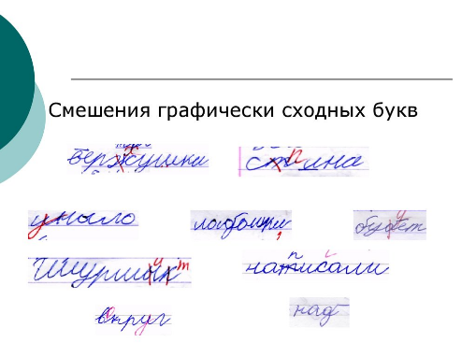
Типичные «улики»:
• Замена рукописных букв, состоящих из одинаковых элементов, но разного пространственного расположения: и — ш, т — п, х — ж.
• Зеркальное написание: Э — С, Я — R.
• Пропуски или добавление лишних элементов: пропущенный крючок у «ц», лишняя палочка у «ш».
• Лишние элементы: петельки сверху у букв «л», «м». • Не дописывание элементов: превращение «м» в «л».

Slide 5
Игровой блок:
«Бестиарий букв» (Оптическая)
например,
вместо «МАМА» написано «ΛΛΛΛ»
вместо «КОТ» — «ϽО†»
Задание: Расшифруйте надпись за 10 секунд.
ΛΛΛΛ МЫΛΛ РΛΜУ
Ответ: МАМА МЫЛА РАМУ

Slide 6
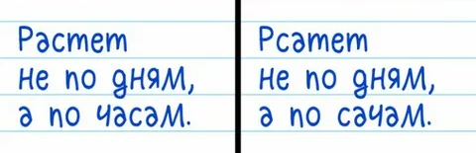
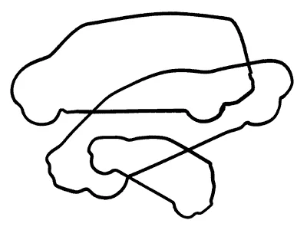
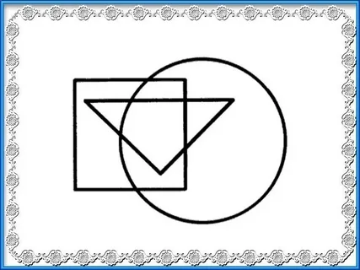

Почему это трудно читать?
Мозг тратит ресурс не на смысл, а на распознавание формы. Именно так чувствует себя ребенок при оптической дисграфии.

Slide 7
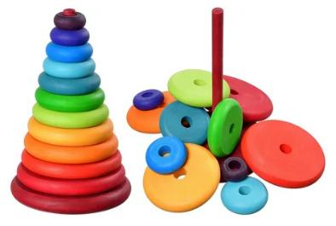
Подозреваемый №2: Аграмматическая дисграфия
Ребенок знает слова, но не умеет ставить их в правильные падежи, числа и роды.
Нарушен языковой анализ и синтез. Буквы он пишет верно, но связи между словами ломаются.
Типичные «улики»:
• Неправильное употребление предлогов («зошёл в дом» вместо «зашёл в дом», «играю куклой» вместо «с куклой»).
• Ошибки согласования: «красивая яблоко», «пять стулов», «дети бежала».
• Ошибки управления: «рисовать карандаш» вместо «карандашом».
• Пропуск членов предложения: «Девочка книгу» (пропущено сказуемое «читает»).

Slide 8
Игровой блок: «Грамматический винегрет»
Задача : найти все грамматические ошибки.
текст:
«Маленький мальчик сидел на большая стул. Он взял красный карандаши и начал рисовать солнце черная фломастер. Птицы летали под домом».

Slide 9
Главный допрос:
Отличительные признаки
Аграмматическая
Признак
Оптическая
Что болит?
Где ошибка?
Пример
Как проверить?
Слух
Глазомер и пространственное мышление
Внутри самой буквы
Вместо «п» написана «т»
Попросить скопировать изолированную букву
Фонематический слух сохранен
Чувство языка, логика связей
Между словами
Написано «нет пять стула»
Попросить изменить слово по падежам устно
Может страдать морфологический строй речи

Slide 10
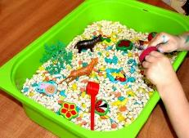
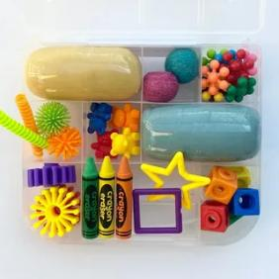
Коррекция: Как помочь?
Для оптической дисграфии:
• Конструирование букв из счетных палочек, проволоки, ниток.
• Тактильные прописи (писать пальцем по манке, песку).
• Игра «Буква спряталась»: узнавание букв на ощупь в мешочке.
• Обводка букв через кальку.
Для аграмматической дисграфии:
• Работа с деформированным текстом (собрать предложение из разрезанных слов).
• Игры с мячом на изменение слов («один — много», «он — она — оно»).
• Составление схем предложений. • Устное составление фраз по сюжетной картинке перед записью.

Slide 11

Лайфхаки для учителя и родителя
Текст:
• Никогда не заставляйте переписывать работу целиком ради красоты — это закрепляет ошибку моторно.
• Используйте зеленую ручку только для выделения орфограмм, а не для перечеркивания красным.
• Для «оптиков»: разрешайте писать на нелинованной бумаге первое время, чтобы убрать страх наклона строки.
• Для «аграмматиков»: проговаривайте вслух каждое слово именно так, как оно пишется (орфографически), выделяя окончания.
• Хвалите за правильно написанную сложную букву или верное окончание, даже если вся строка кривая.

